Slide 1
UNIT 7：HL7 V3 RIM
及其派生模型
方正众邦：许文平

Slide 2
内容介绍
HL7 V3 RIM简介
RIM基础类
RIM派生模型
如何看RMIM
从RMIM到应用模型
CMET
全局唯一标识
V3 消息

Slide 3
HL7 V3 RIM简介
RIM要解决的问题
RIM涉及的领域
RIM对语义互操作的支持
RIM与应用软件开发

Slide 4
RIM组成
Entity
Role
RoleLink
Act
ActRelationship
Paticipation
参与
实体
扮演
角色
动作
动作关联

Slide 5
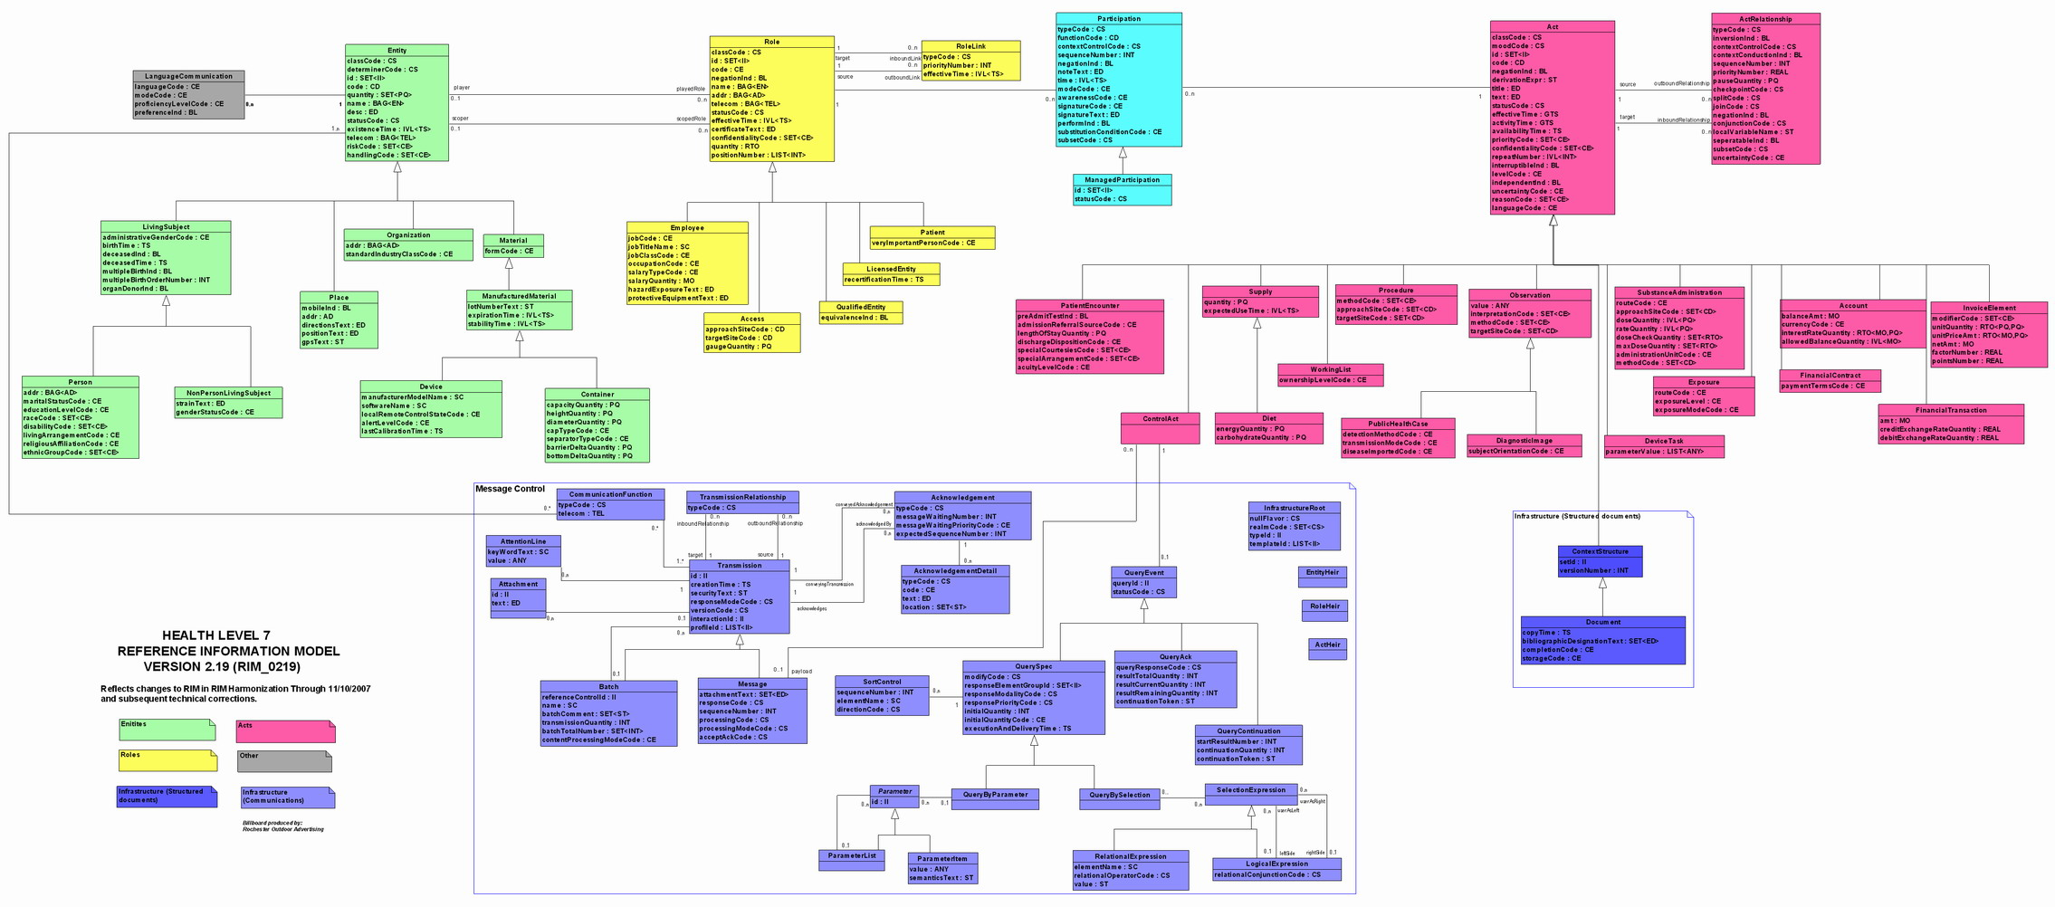
RIM类总览

Slide 6
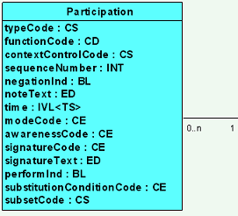
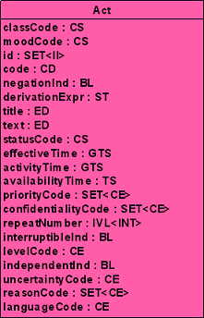
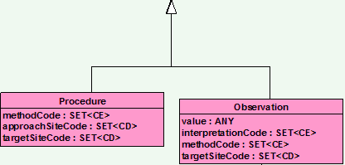
类图
类名
属性
数据类型
子类化
类关联

Slide 7
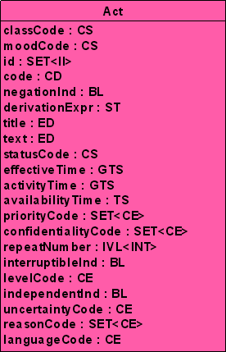
RIM基础类—Act
定义
主要属性
实例
Act举例
encounter, procedure, observation, financial transaction, account …
Observation
classCode = “OBS”
moodCode = “DEF”
code = “14749-6”
statusCode = “active”

Slide 8
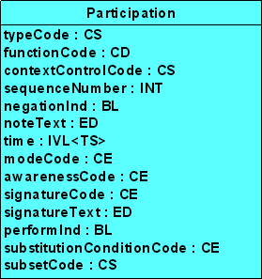
RIM基础类—Participation
定义
主要属性
Participation举例
attender, admitter, consultant, location…

Slide 9
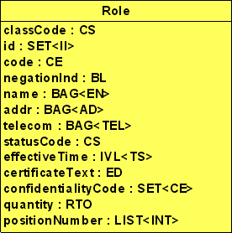
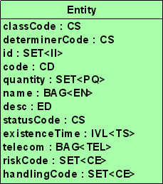
RIM基础类—Role, Entity
Role举例
Clinician, Patient, Employee…
Entity举例
Person, Material…
RoleLink
Employment <－>Assignment
Manager <－>Analyst
ActRelationship
Composition, sequence, precondition, post condition, pertinence

Slide 10
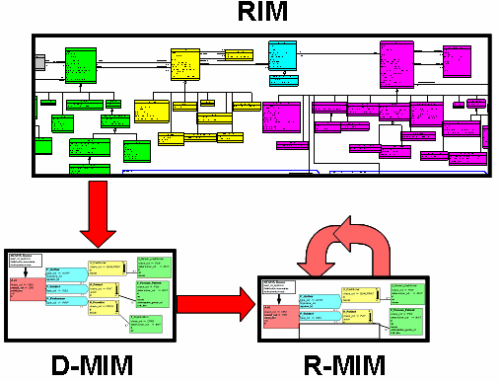
RIM派生模型
细化
约束
本地化

Slide 11
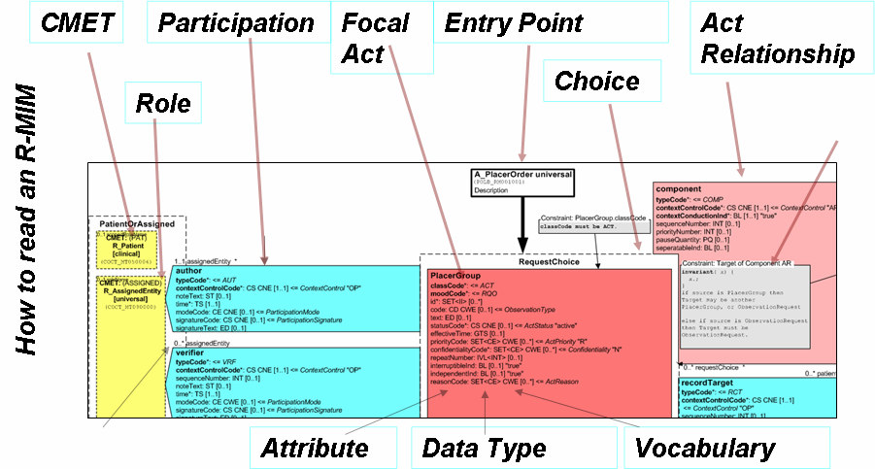
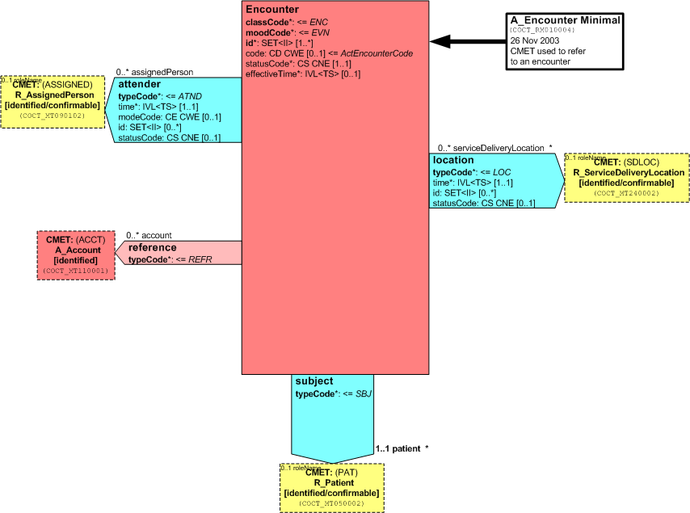
如何看RMIM
M

Slide 12
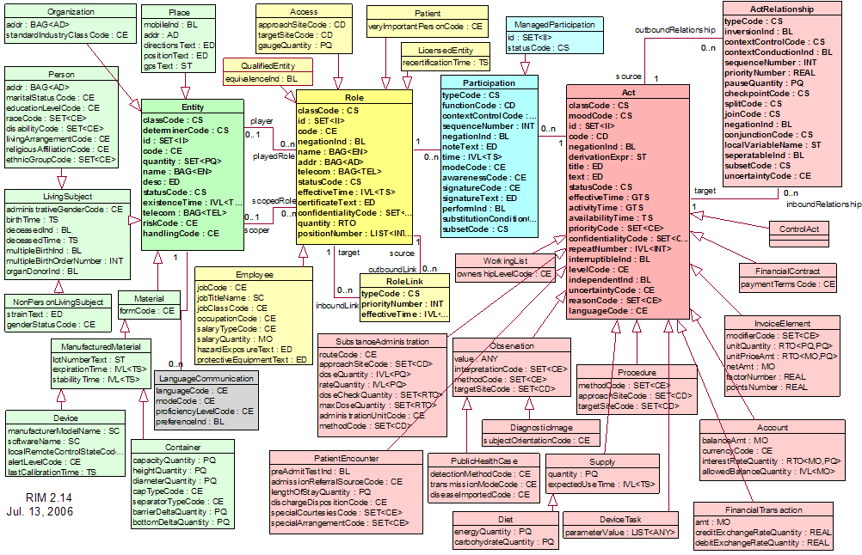
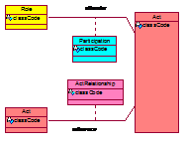

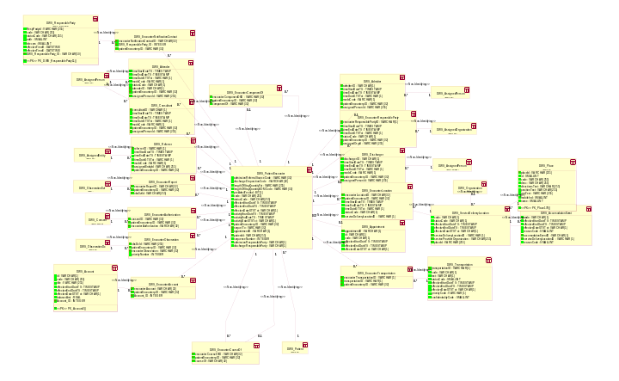
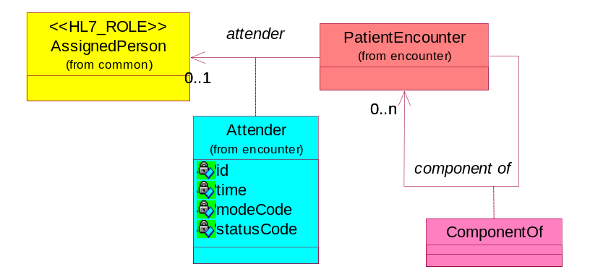
从RMIM到应用模型
模型转化
RIMM→uml
补充必需
的属性
模型的简化
模型的
持久化

Slide 13
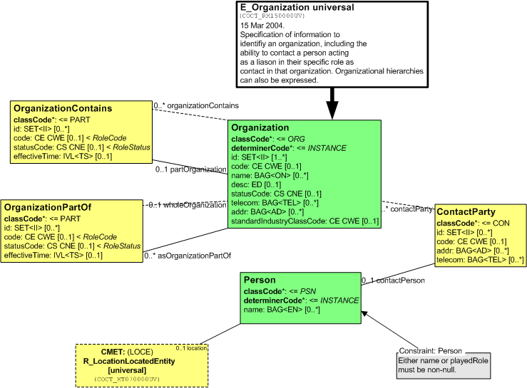
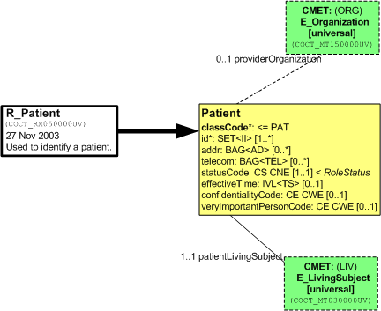
CMET
Common Message Element Type
Scoper
Player

Slide 14
全局唯一标识
词汇表、对象
OID
UUID
2.16.840.1.113883 HL7, inc
2.16.840.1.113883.6 外部编码系统
2.16.840.1.113883.6.1 LOINC
89AB5546-4BC0-11DB-8373-B622A1EF5492

Slide 15
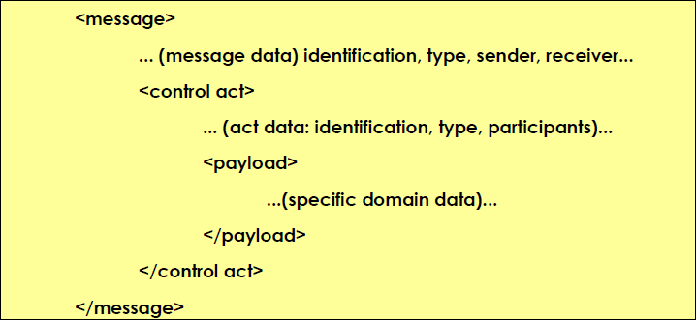
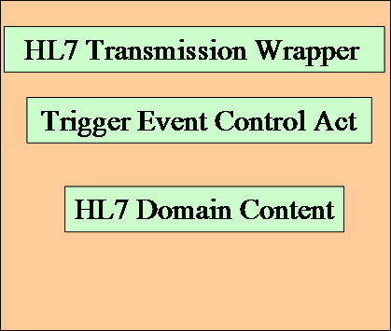
V3消息

Slide 16
谢谢!

